Slide 1
Thứ … ngày …tháng … năm 2022
Tuần 23

Slide 2
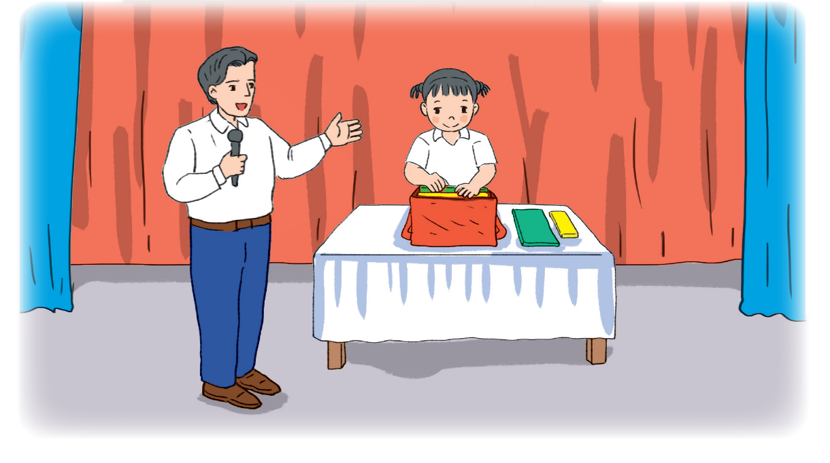
Tổng kết phong trào
“Chăm sóc và phục vụ bản thân”
Chia sẻ việc rèn luyện thói quen chăm sóc và phục vụ bản thân

Slide 3
Hoạt động 5

Slide 4
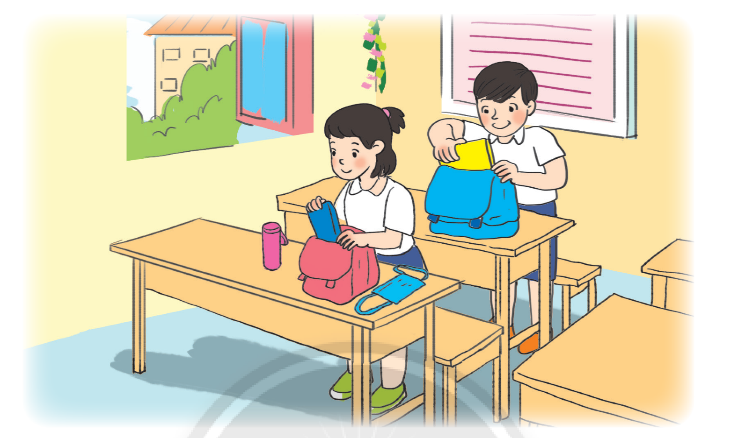
1. Sắp xếp đồ dùng của em ở lớp ngăn nắp, gọn gàng.

Slide 5
2. Trao đổi về cách làm của em

Slide 6
Hoạt động 6

Slide 7
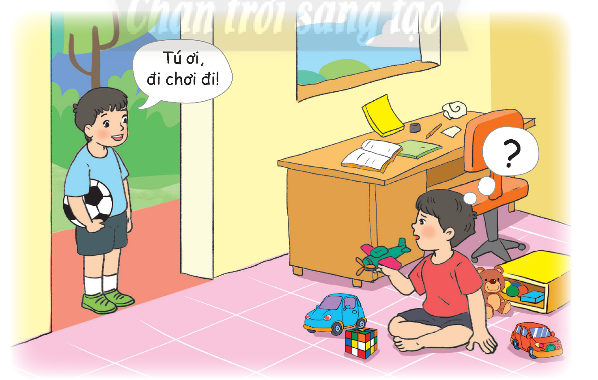
Sắm vai xử lí tình huống dưới đây:

Slide 8
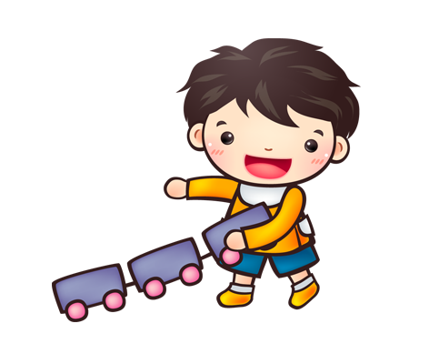
1. Tranh vẽ những gì?
2. Nếu em là Tú, em sẽ nói gì và làm gì?
Hoạt động nhóm 2

Slide 9
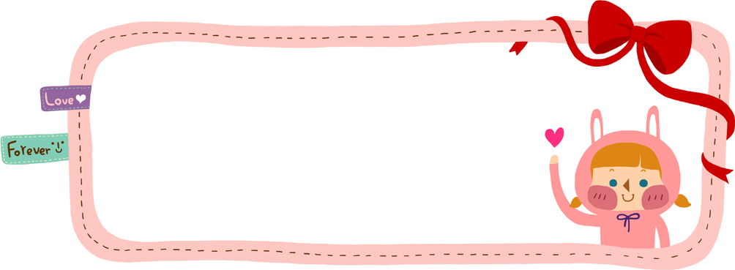
Nhận xét và bình chọn nhóm diễn hay, xử lí tốt nhất.

Slide 10
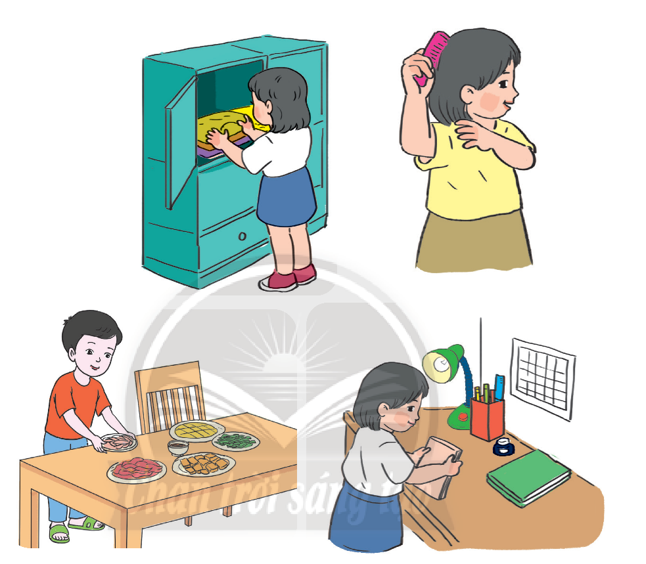
Chia sẻ những việc tự phục vụ bản thân và việc nhà em đã làm.
Nhớ lại việc tự phục vụ bản thân mà em đã làm

Slide 11
Chia sẻ những việc tự phục vụ bản thân và việc nhà em đã làm.
Trao đổi về những việc tự phục vụ bản thân và việc nhà em đã làm

Slide 12
Phiếu đánh giá
Họ và tên: …………………………………………. Lớp: …………… Trường: …………………..........
1. Tô màu vào với mỗi cột nội dung đánh giá dưới đây: Hoàn thành tốt: Hoàn thành: Chưa hoàn thành:
2. Ý kiến của người thân: …………………………………………………………………………………………………………… ……………………………………………………………………………………………………………
3. Ý kiến của giáo viên: …………………………………………………………………………………………………………… ……………………………………………………………………………………………………………
STT | Nội dung | Em tự đánh giá | Bạn đánh giá em
1 | Sắp xếp được đồ dùng cá nhân gọn gang, ngăn nắp
2 | Tự thực hiện được một số công việc phù hợp với lứa tuổi
3 | Chia sẻ được cách chăm sóc và phục vụ bản thân.

